Slide 1

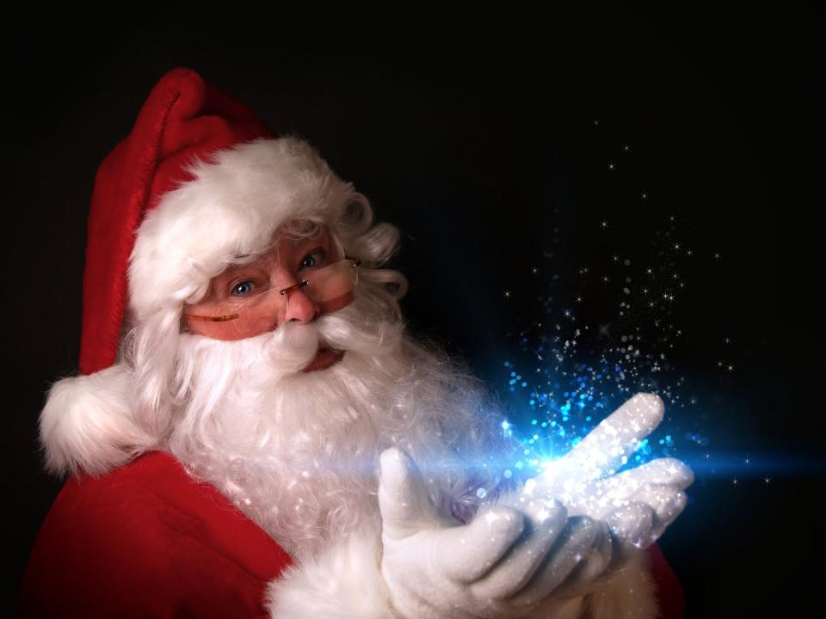









Ppsx creado por Helen
Automático

Slide 2


Ppsx Helen
Deseo que cada día sepas apreciar lo bella que es la vida, como en la Navidad

Slide 3
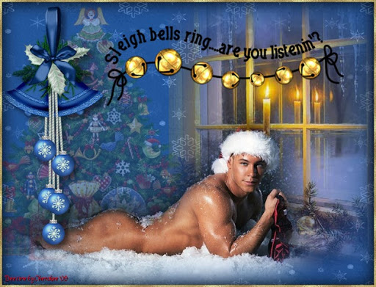
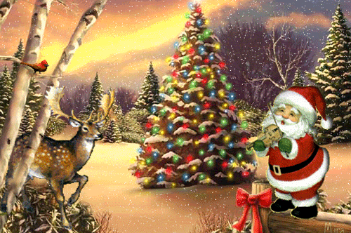

Que la estrella de Belén te ilumine en esta Navidad y que cada día del Nuevo año la bendición del Señor te guarde a ti y a tus familiares.
Ppsx Helen

Slide 4




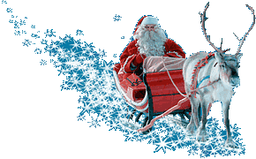
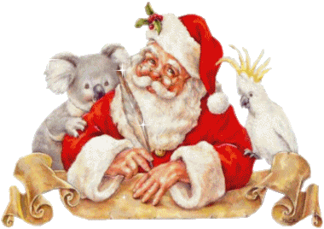
Ppsx Helen
Que la Navidad nos llene de inspiración duradera para alcanzar todos nuestros proyectos y sentirnos realizados.

Slide 5
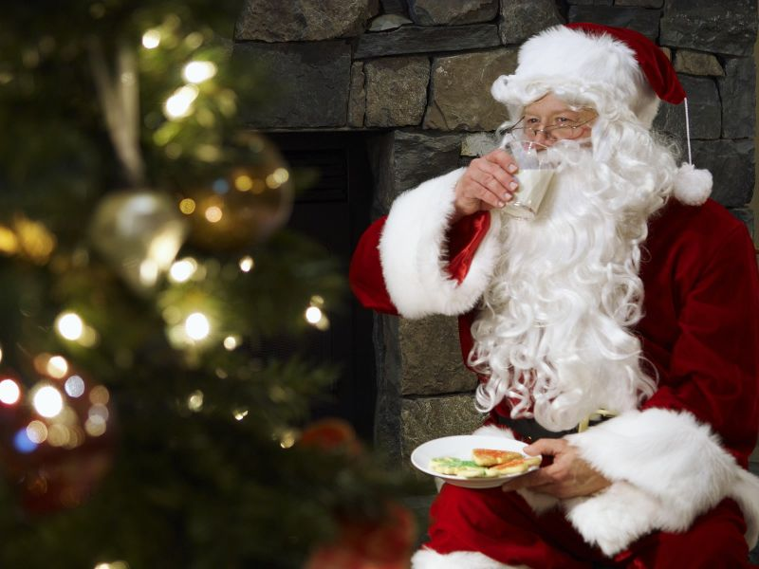
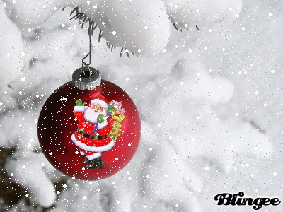
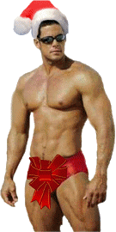


Que cada año la Navidad te envuelva gratamente junto a los que más quieres!.
Ppsx Helen

Slide 6

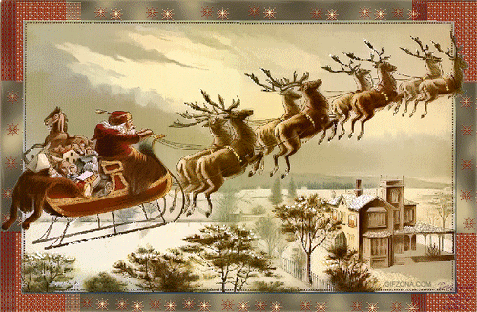



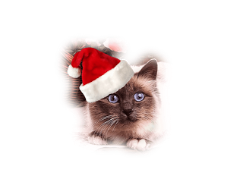
Quisiera que la Navidad dure todos los días del año, pero si no es posible, al menos que dure lo suficiente para ennoblecer los corazones más duros.
Ppsx Helen

Slide 7

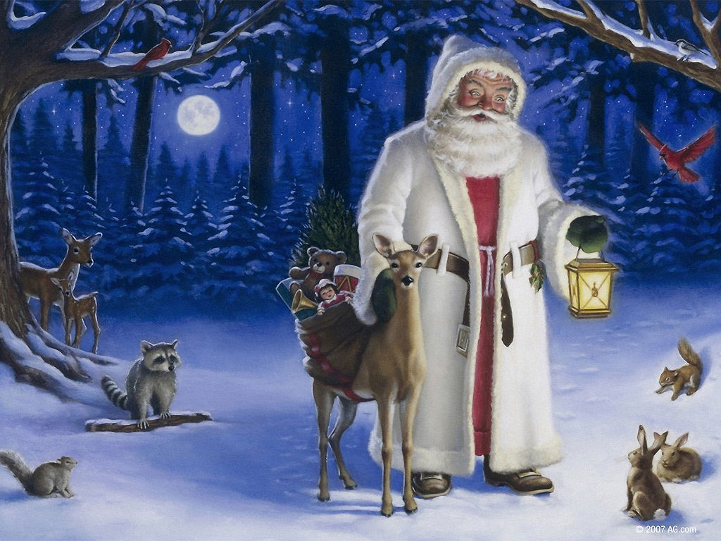

Ppsx Helen
Aunque se pierdan otras cosas a lo largo de los años, mantengamos la Navidad como algo brillante, regresemos a nuestra fe infantil.

Slide 8



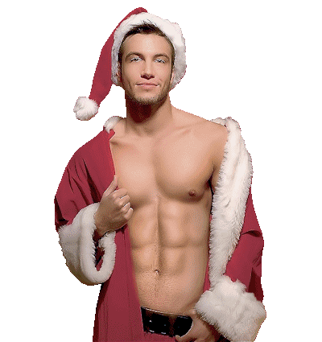
Que en estas fiestas, la magia sea tu mejor traje, tu sonrisa el mejor regalo, tus ojos el mejor destino, y tu felicidad mi mejor deseo
Ppsx Helen

Slide 9
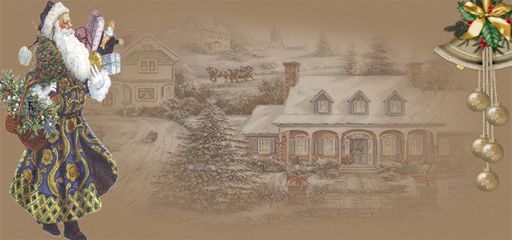

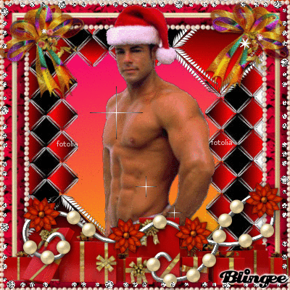

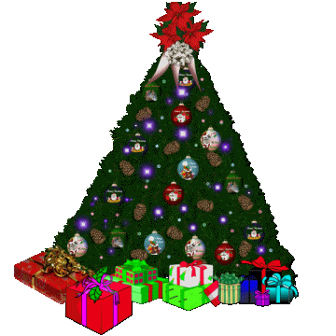
Ppsx Helen
Que esta Navidad convierta... cada deseo en flor, cada dolor en estrella, cada lágrima en sonrisa, cada corazón en dulce morada

Slide 10


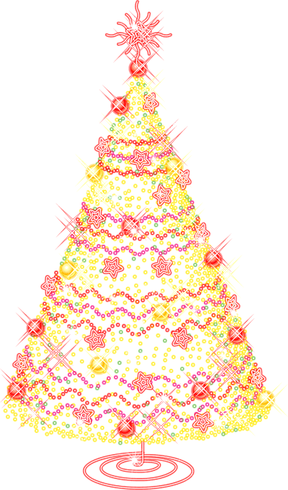
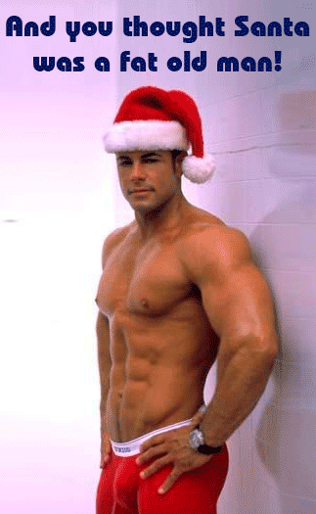

Ppsx Helen
Que todas tus ilusiones y metas se cumplan en el nuevo año, Pero si tu felicidad depende de mi amistad, considérate la persona mas feliz del mundo

Slide 11
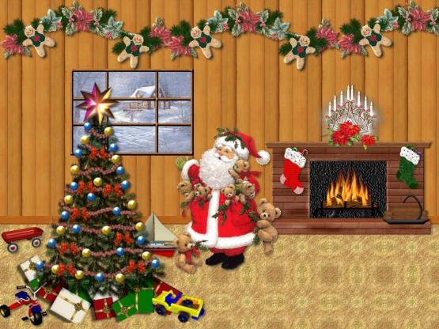



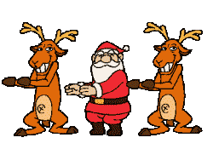
Ppsx Helen
Que te toque la lotería…!!

Slide 12
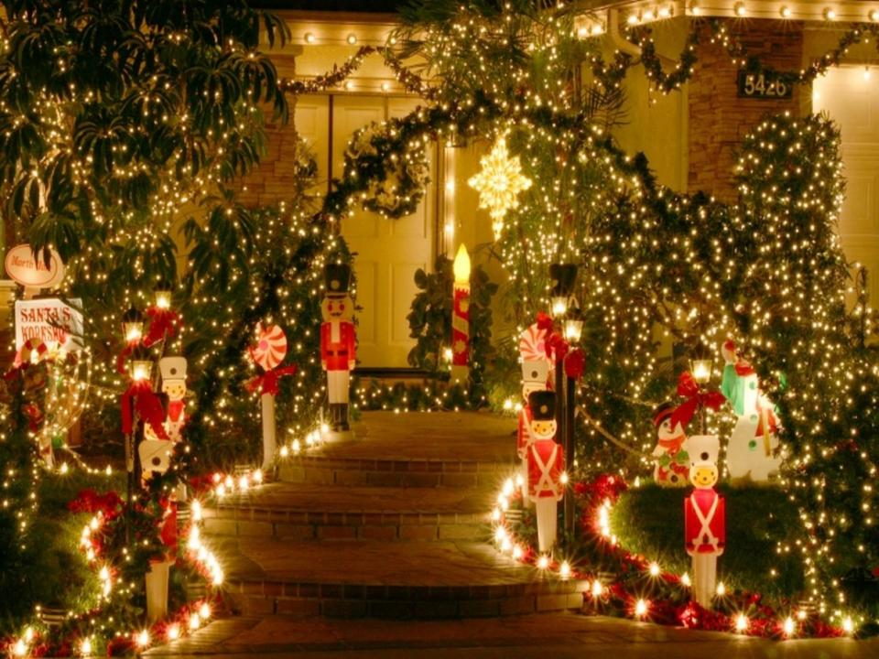


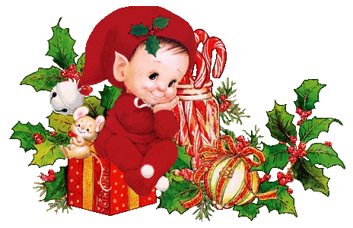
Que estrenes una linda casa…!!
Ppsx Helen

Slide 13
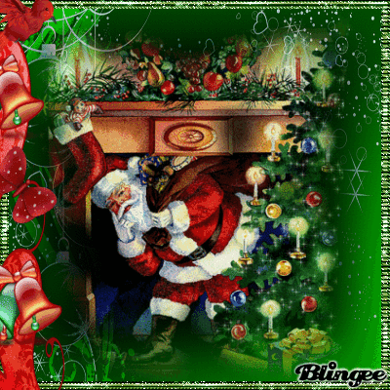
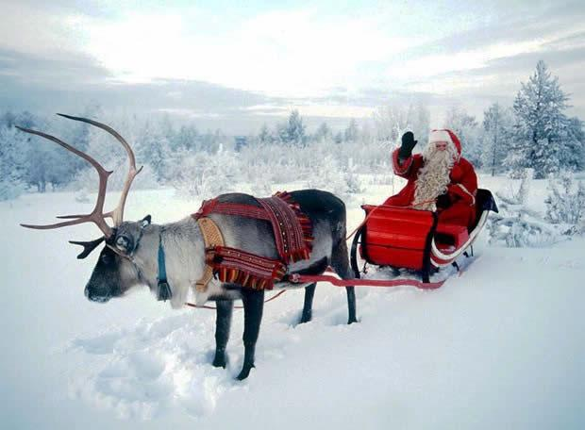


Feliz Navidad a todos los que comparten el deseo de un mundo mejor, lleno de paz y esperanza….
Ppsx Helen

Slide 14

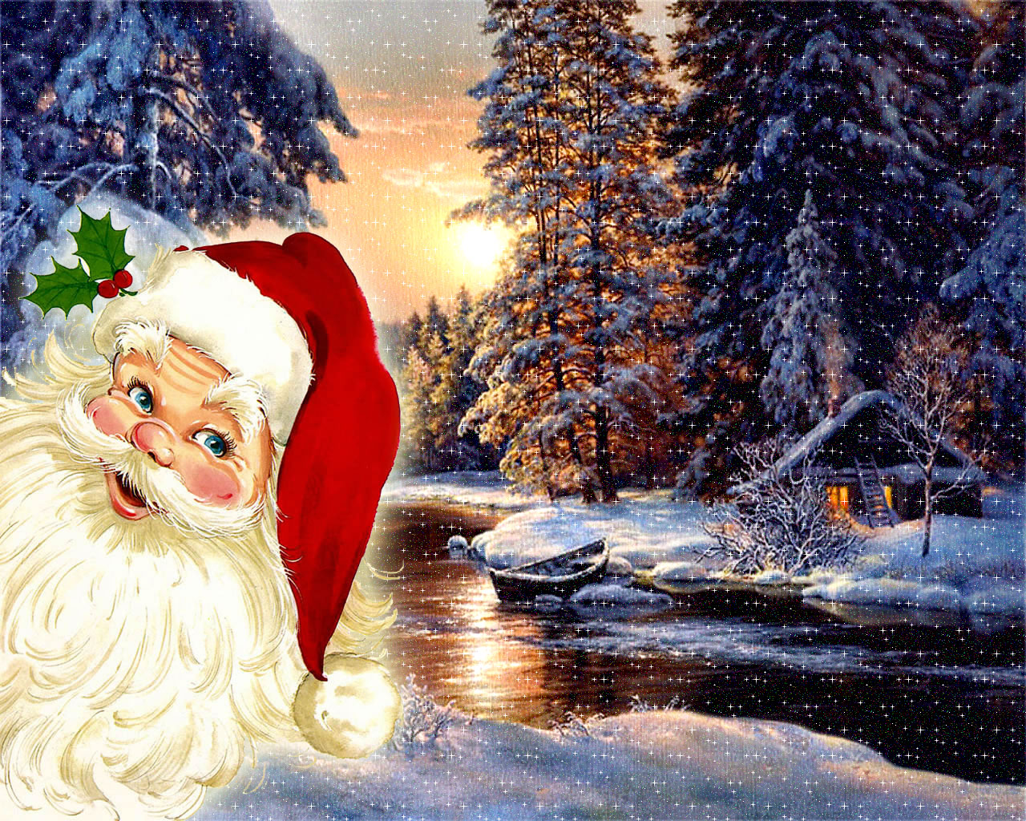
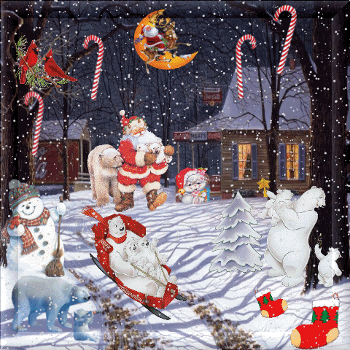

LES DESEO
Ppsx Helen
A TOD@S

Slide 15
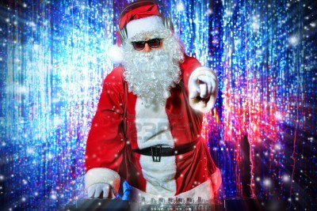





Slide 16





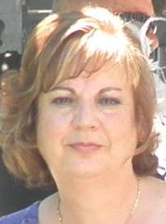

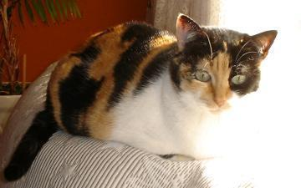


Feliz
2014
Ppsx Helen

Slide 17



Accede a la sección que desees desde aquí:
Propia Creación
De la Red
Dedicatorias | Fechas Especiales | Graciosos
Historia y Arte | Lugares | Musicales
Naturaleza y Ciencias | Política | Reflexión
Religiosos | Románticos | Salud
Dedicatorias | Fechas Especiales | Graciosos
Historia y Arte | Lugares | Musicales
Naturaleza y Ciencias | Política | Reflexión
Religiosos | Románticos | Salud
Si deseas recibir pps periódicamente en tu correo electrónico subscríbete aquí:

